Slide 1

Atelier 603
Scratch : Dessin géométrique avancé
Stéphanie Rioux
monurl.ca/scratch24112020
24 novembre 2020
13h30 à 15h
47e
Notes:
monurl.ca/scratch24112020

Slide 2






Merci à nos exposants!

Slide 3


Stéphanie Rioux
stephanie.rioux@recitmst.qc.ca
Lien vers la présentation : monurl.ca/scratch24112020
Pour plus de détails : recitmst.qc.ca
Notes:
http://bit.ly/scratch17092020

Slide 4
Les ateliers offerts par le RÉCIT MST
101 ► Initiation à Graspable Math
202 ► Enseignement et apprentissage en mode hybride
302 ► Initiation à Minecraft pour les maths
401 ► Initiation à BlocksCAD: Modélisation 3D et programmation
502 ► Création d’une séquence d’apprentissage en ligne
603 ► Scratch: Dessin géométrique avancé

Slide 5
Plan de la rencontre
Pour mieux vous connaître…
Pourquoi la programmation? Pourquoi Scratch?
Les bases en programmation
Incrémentation de variable
Récursivité
Traçage de fonctions et relations
Partage de ressources

Slide 6
Votre rapport au numérique ?
C’est la panique! J’en dors plus la nuit… 😱
J’apprivoise… lentement mais sûrement! 😕
Je commence à vraiment m’amuser! 😊
Je suis comme un poisson dans l’eau! 😀
Jamboard
Notes:
Jamboard: https://jamboard.google.com/d/1p3E9FrAHqvApqfXwtlAAjX2Yk9QjY40aUOme_KsKJrM/viewer?f=0

Slide 7
Et qu’en est-il de Scratch ?
Ça m’intrigue… mais j’ai pas encore osé!
Je sais faire des calculs avec Scratch
Je sais faire du dessin géométrique de base avec Scratch
Je l’utilise… de façon créative!
Scratch et moi… c’est l’amour fou!
Jamboard
Notes:
Jamboard: https://jamboard.google.com/d/1p3E9FrAHqvApqfXwtlAAjX2Yk9QjY40aUOme_KsKJrM/viewer?f=1

Slide 8
Pourquoi la programmation? Pourquoi Scratch?
Engagement, motivation, faire des maths autrement;
PFEQ, arithmétique, géométrie, algèbre, probabilités, statistiques, maths financières;
Pensée algébrique, pensée informatique, pensée algorithmique;
Plan d’action numérique (PAN) (mesure 02);
Cadre de référence de la compétence numérique ;
Nouveau document du MEQ .

Slide 9
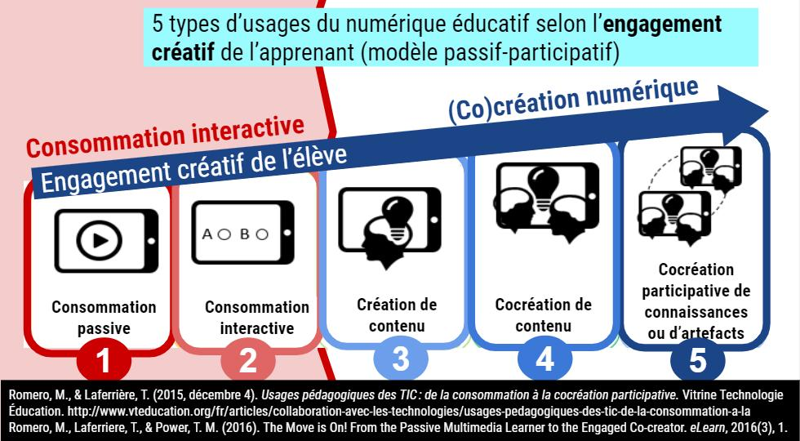
Pourquoi la programmation?
Pourquoi Scratch?

Slide 10
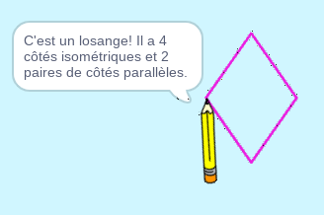
Les bases - dessin géométrique
Carré - Tutoriel
Triangle équilatéral - Tutoriel
Dessiner des quadrilatères
Étoile - Tutoriel
Notes:
Carré : https://scratch.mit.edu/projects/357315992/editor/

Slide 11
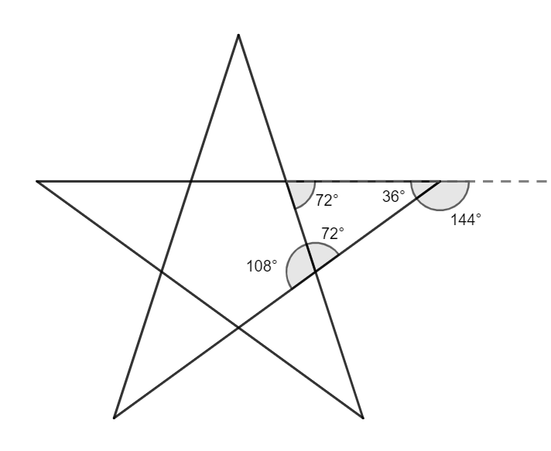
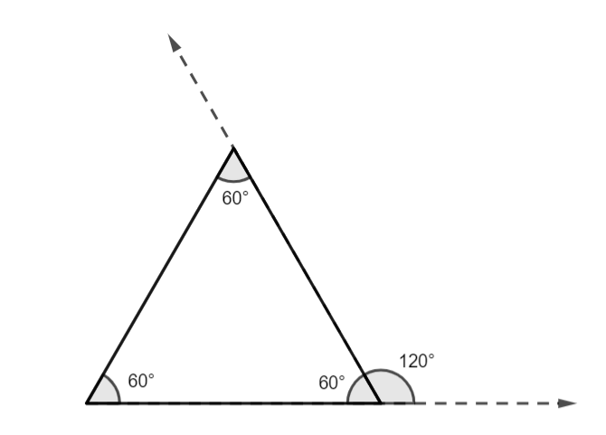
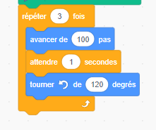
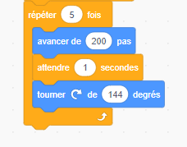
Les bases - dessin géométrique

Slide 12
Les bases - généralisation de calcul
Somme de 2 nombres - Tutoriel
Moyenne de 4 nombres - Tutoriel
Aire et périmètre d’un rectangle - Tutoriel
Relation de Pythagore - Tutoriel
Équation de la droite
Loi des sinus (côté)
Point milieu
Rapports trigonométriques dans le triangle rectangle
Notes:
Somme de 2 nombres : https://scratch.mit.edu/projects/133399339/editor
Relation de Pythagore: https://scratch.mit.edu/projects/357318983/editor/

Slide 13
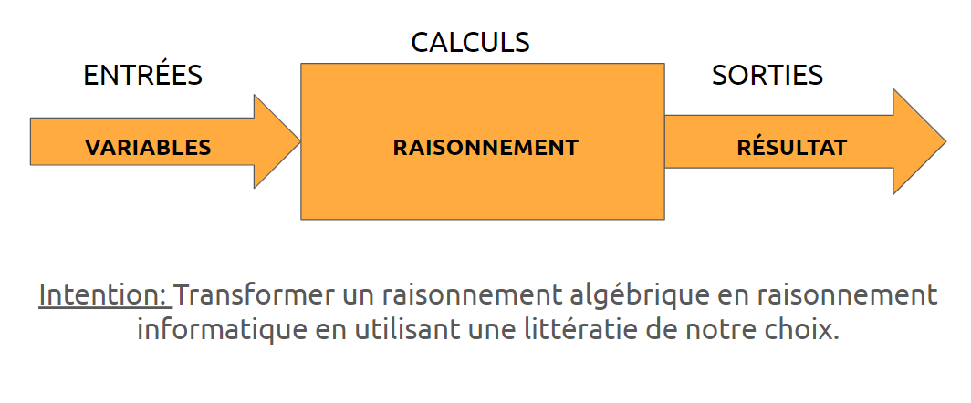
Les bases - généralisation de calcul
Structure générale d’un programme

Slide 14
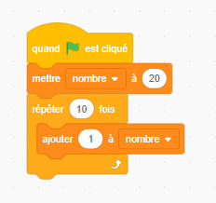
L’incrémentation de variables…
c’est quoi?
Définition (en informatique):
Augmentation de la valeur (d'une variable) à chaque exécution d'un programme.
Exécutions de la boucle | Initialisation (avant la boucle) | 1 | 2 | 3 | 4 | 5 | ... | 10
Variable nombre | 20 | 21 | 22 | 23 | 24 | 25 | ... | 30
Lien du programme
Notes:
Lien du programme: https://scratch.mit.edu/projects/450551744/editor/

Slide 15
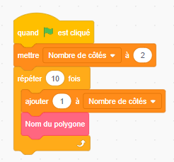
L’incrémentation de variables…
c’est quoi?
Exécutions de la boucle | Nombre de côtés | Nom du polygone
Initialisation (avant la boucle) | 2 | -
1 | 3 (2+1) | Triangle équilatéral
2 | 4 (3+1) | Carré
3 | 5 (4+1) | Pentagone régulier
... | ... | ...
10 | 12 (11+1) | Dodécagone régulier
Lien du programme
Notes:
Lien du programme: https://scratch.mit.edu/projects/450553533/editor/

Slide 16
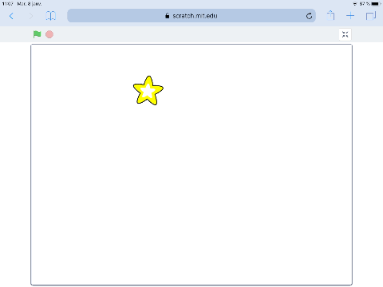
L’incrémentation de variables…
et dessin géométrique
La mesure du côté du 1er carré est de 20 pixels;
Le 1er carré est dessiné;
La mesure du côté est augmentée de 20 pixels;
Le 3e carré est dessiné;
La mesure du côté est augmentée de 20 pixels;
Le 4e carré est dessiné;
…
Le 10e carré est dessiné.
Programme à compléter
Notes:
Programme à compléter: https://scratch.mit.edu/projects/450934758/editor/

Slide 17
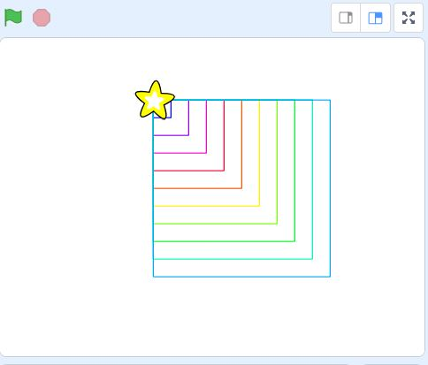
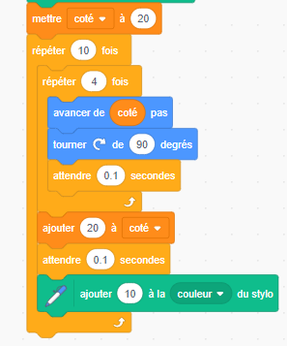
L’incrémentation de variables…
et dessin géométrique
Lien du programme
Notes:
Lien du programme: https://scratch.mit.edu/projects/277692410/editor

Slide 18
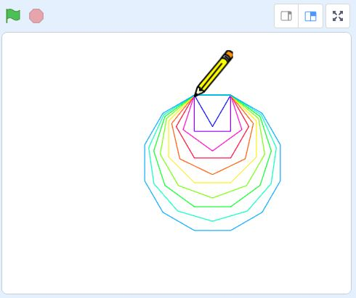
L’incrémentation de variables…
et dessin géométrique
La mesure des côtés de tous les polygones est fixée à 50 pixels;
Le nombre de côtés du premier polygone est 3;
Le 1er polygone est dessiné (le calcul de l’angle est généralisé);
Le nombre de côtés est augmenté de 1;
Le 2e polygone est dessiné;
Le nombre de côtés est augmenté de 1;
…
Le 10e polygone est dessiné.
Programme à compléter
Notes:
Programme à compléter: https://scratch.mit.edu/projects/450940383/editor

Slide 19
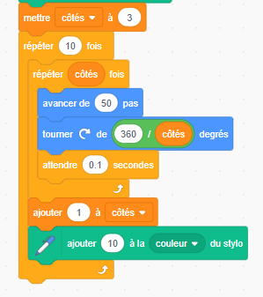
L’incrémentation de variables…
et dessin géométrique
Lien du programme
Notes:
Lien du programme: https://scratch.mit.edu/projects/277692550/editor

Slide 20
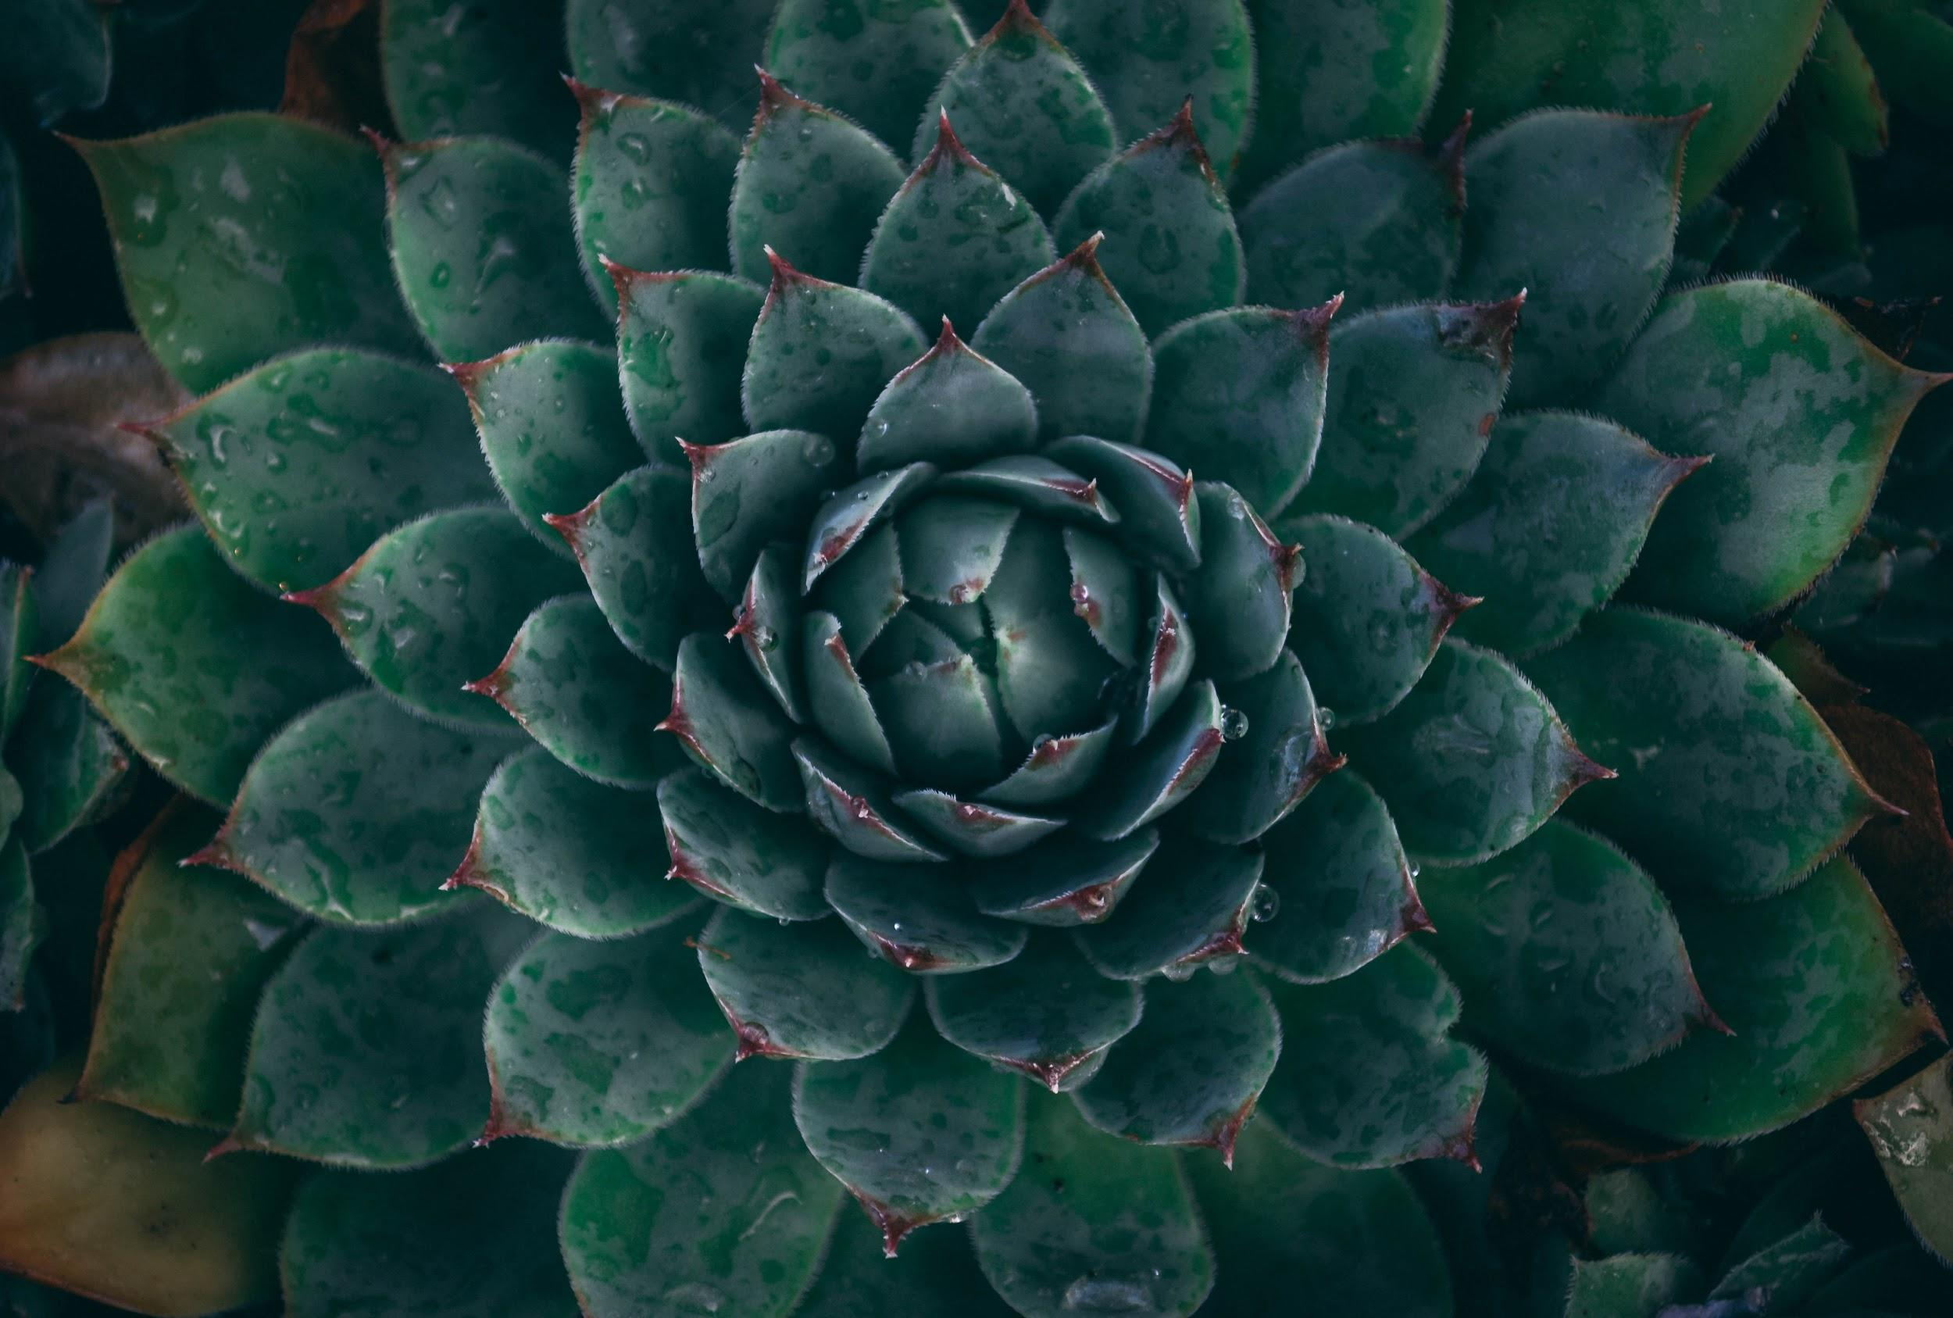
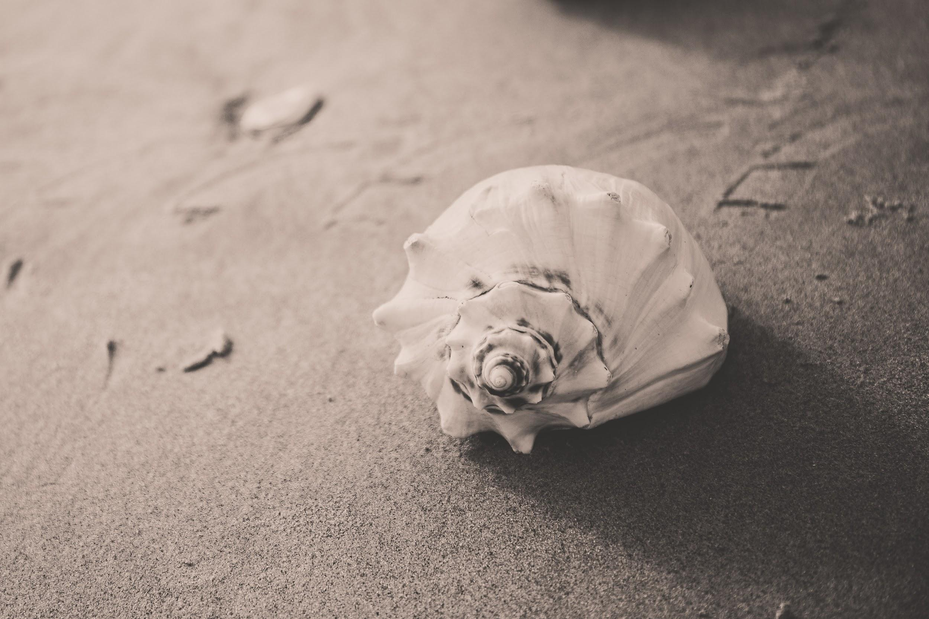
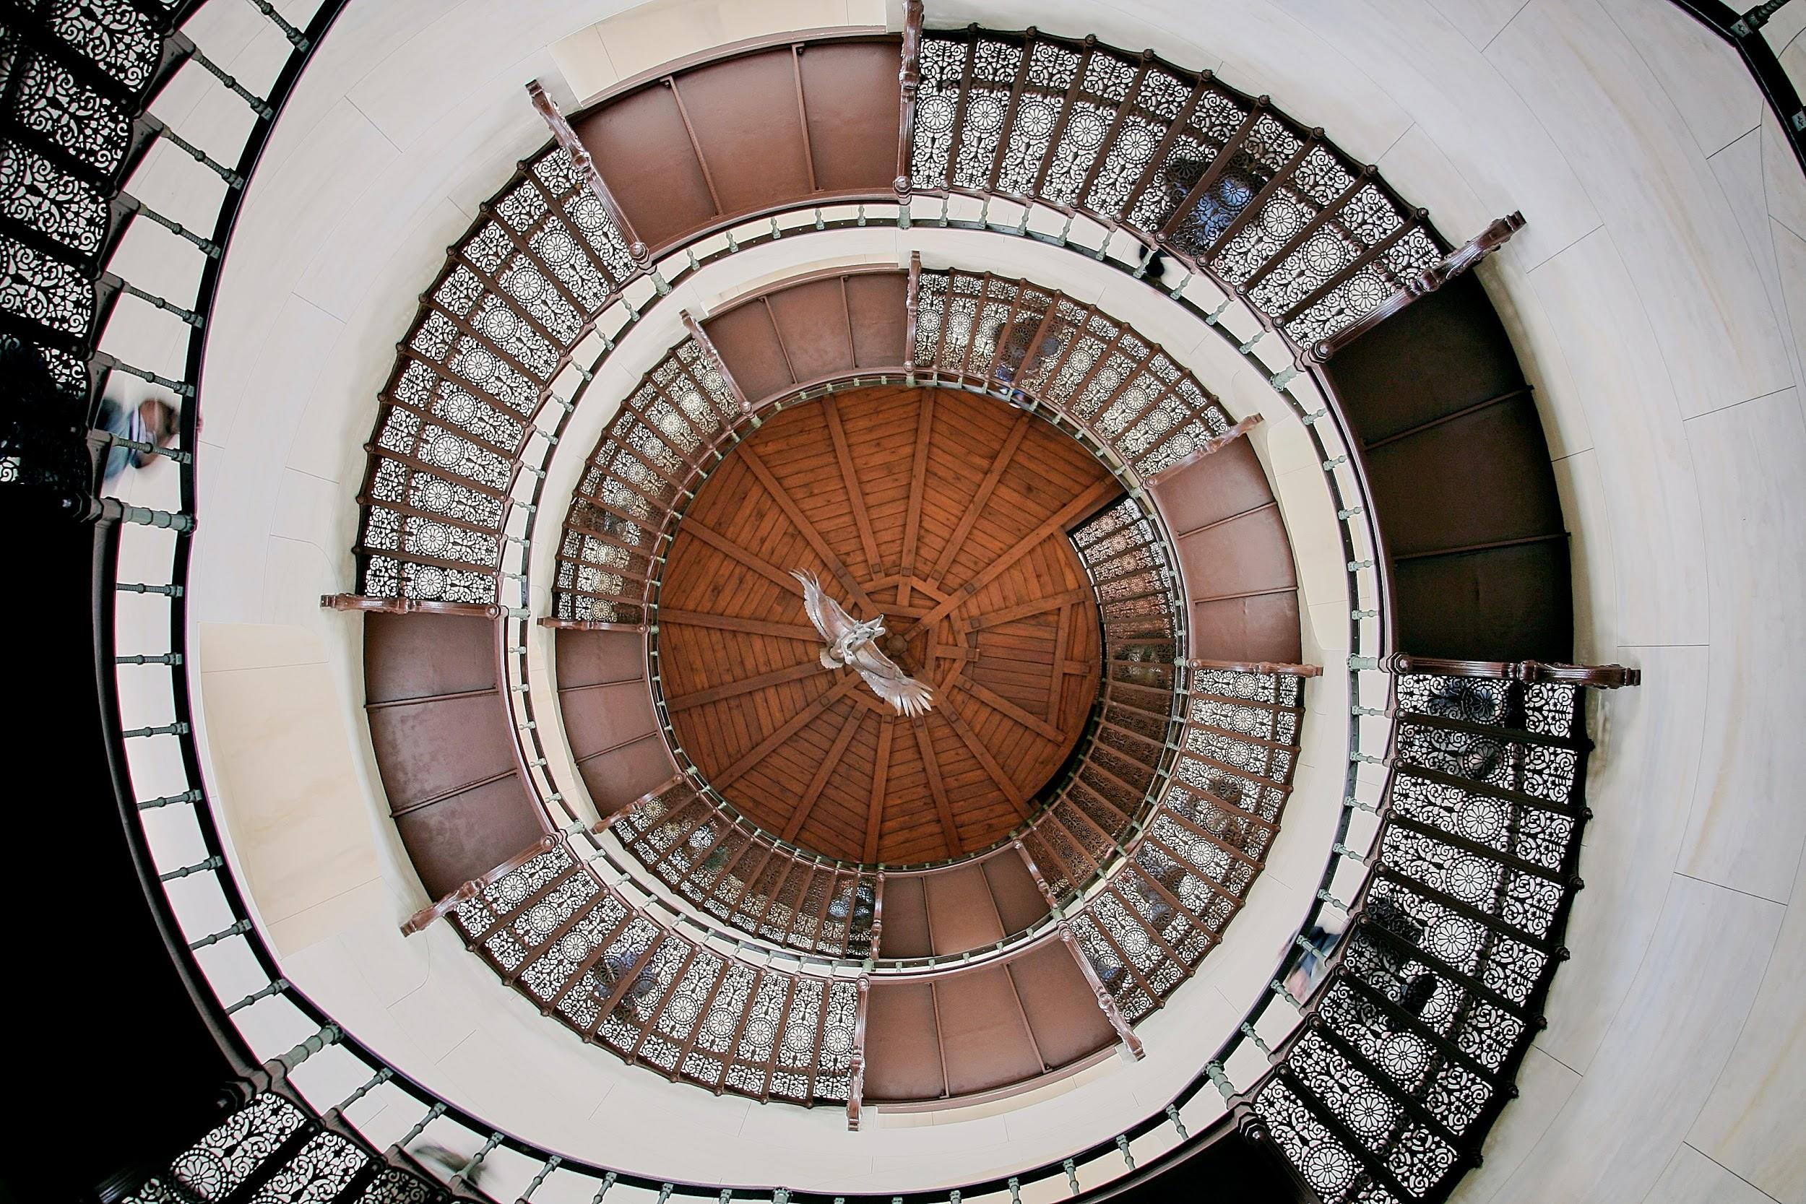

La récursivité… c’est quoi?
La récursivité est une démarche qui fait référence à l'objet même de la démarche à un moment du processus.
En informatique et en logique, une fonction ou plus généralement un algorithme qui contient un ou des appel(s) à lui-même est dit récursif.
La récursivité est particulièrement présente en biologie, notamment dans les motifs de végétaux et les processus de développement.
Dans le domaine des arts, le procédé récursif est utilisé quand une image contient des images similaires.
En mathématique, une fonction peut être définie en fonction d'elle-même. Un exemple familier est la suite de Fibonacci.

Slide 21
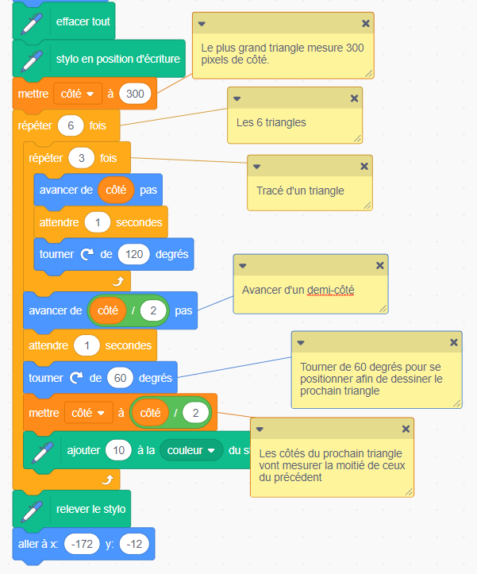
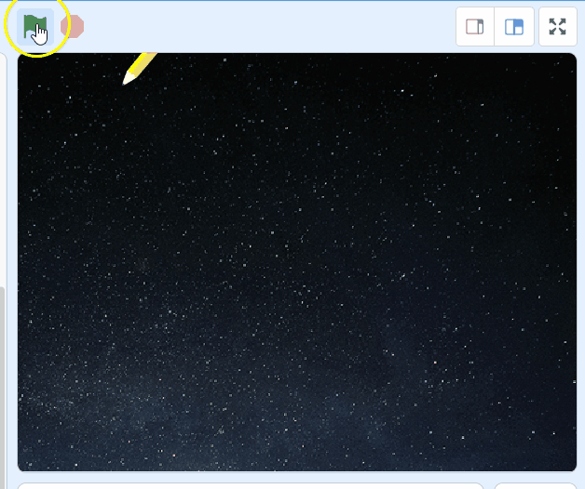
La récursivité et le dessin géométrique
Programme à compléter - Lien du programme
Notes:
Programme à compléter: https://scratch.mit.edu/projects/450953432/editor/
Lien du programme: https://scratch.mit.edu/projects/278224851/editor

Slide 22
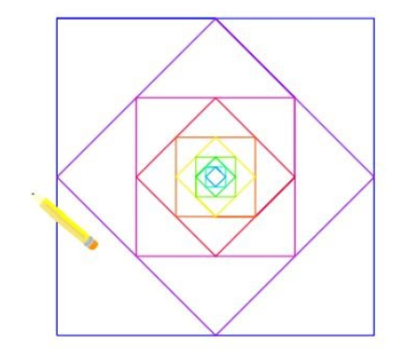
La récursivité et le dessin géométrique
Relation de Pythagore
Programme à compléter
Lien du programme
Notes:
Programme à compléter: https://scratch.mit.edu/projects/450956025/editor/
Lien du programme:https://scratch.mit.edu/projects/277690822/editor

Slide 23
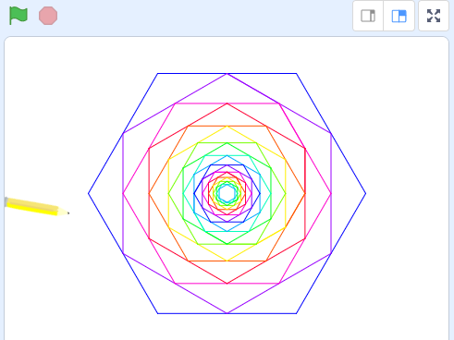
La récursivité et le dessin géométrique
Loi des Sinus
Programme à compléter
Lien du programme
Notes:
Programme à compléter: https://scratch.mit.edu/projects/450959802/editor/
Lien du programme:https://scratch.mit.edu/projects/278226238/editor

Slide 24
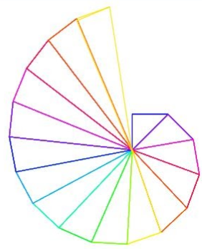
La récursivité et le dessin géométrique
Rapports trigonométriques dans le triangle rectangle
et relation de Pythagore
Programme à compléter
Lien du programme
Notes:
Programme à compléter: https://scratch.mit.edu/projects/450965071/editor/
Lien du programme:https://scratch.mit.edu/projects/277691268/editor

Slide 25
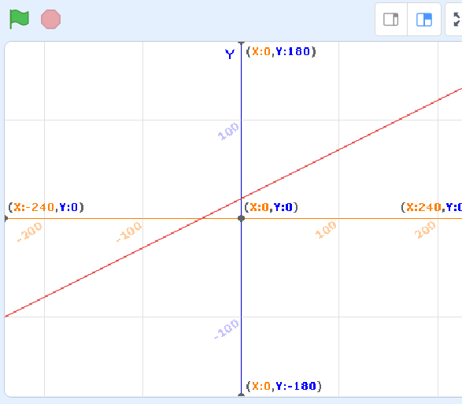
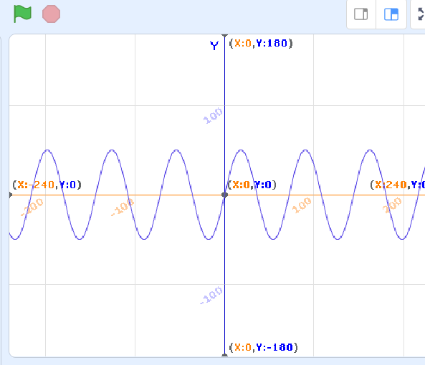
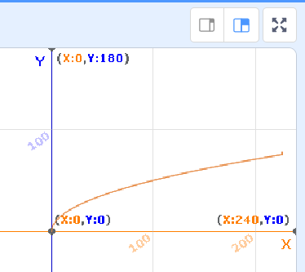
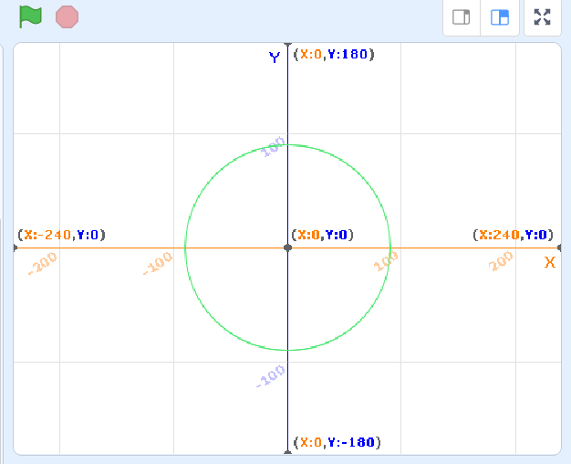
Traçage de fonctions ou relations - Lien du programme
Notes:
Lien du programme: https://scratch.mit.edu/projects/450971126/editor/

Slide 26
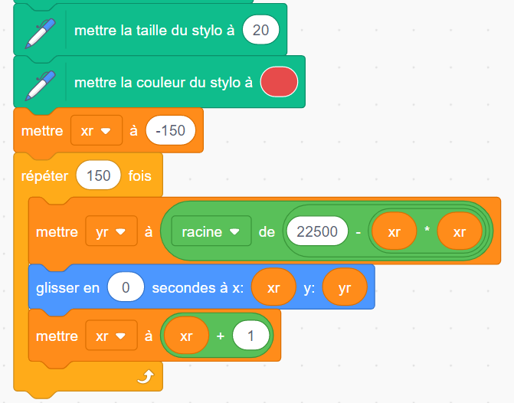
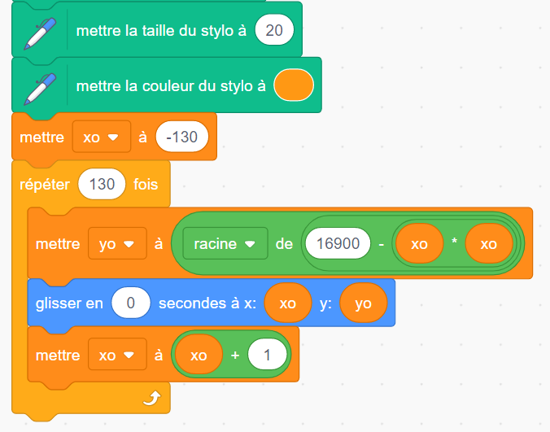
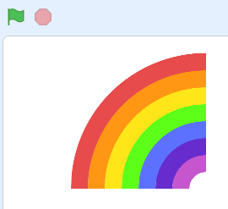
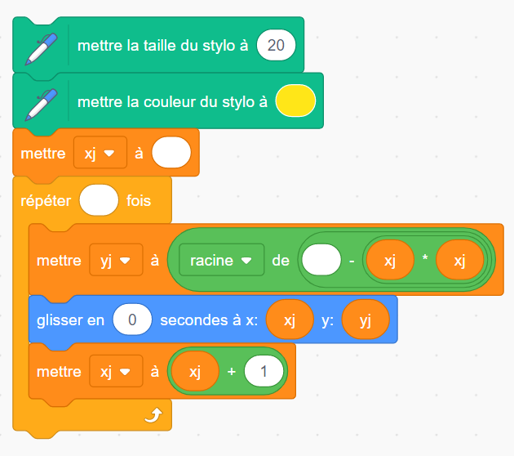
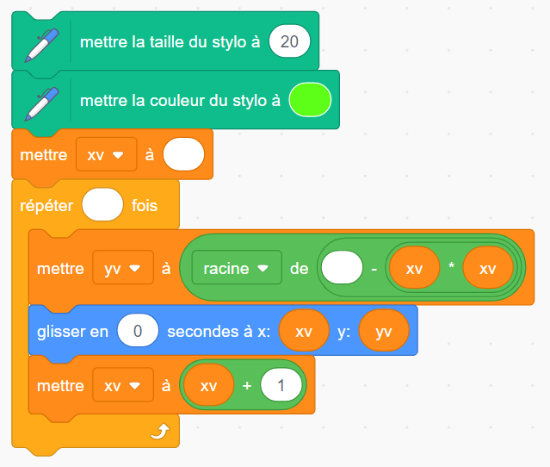
Traçage de fonctions ou relations - Équation du cercle (conique)
Programme à compléter
Lien du programme
Notes:
Programme à compléter: https://scratch.mit.edu/projects/451009720/editor/
Lien du programme: https://scratch.mit.edu/projects/380722893/editor

Slide 27
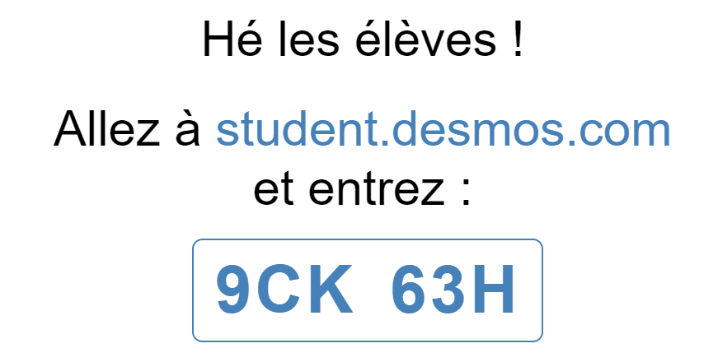

Idée Scratch en classe ou à distance
Lien vers l’activité
Notes:
https://student.desmos.com/
CODE: 9CK63H
Lien vers l’activité: https://teacher.desmos.com/activitybuilder/custom/5ebc069d3e5e5e0c774115e0

Slide 28
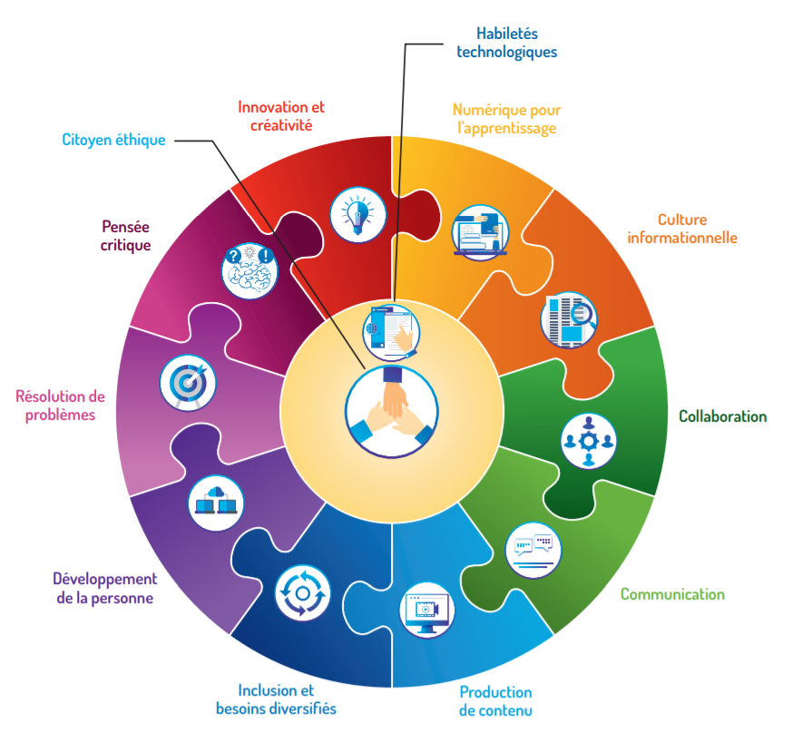
Cadre de référence de la compétence numérique
Jamboard
MEQ - Avril 2019
‹#›
Notes:
Jamboard: https://jamboard.google.com/d/1p3E9FrAHqvApqfXwtlAAjX2Yk9QjY40aUOme_KsKJrM/viewer?f=2

Slide 29
Référentiel d’intervention en mathématique
MEQ - Février 2020
Deux fondements de l’enseignement-apprentissage de la mathématique:
Donner du sens à la mathématique en s’appuyant sur la compréhension des concepts et des processus mathématiques
Recourir à la résolution de problèmes selon différentes intentions
Condition essentielle à l’actualisation des fondements de l’enseignement-apprentissage de la mathématique:
Favoriser l’engagement cognitif et la participation active de l’élève dans l’activité mathématique
  L’élève raisonne (réfléchir, justifier, prouver, etc.)
  L’élève communique (verbaliser, échanger et discuter avec les pairs, utiliser le vocabulaire approprié, utiliser des modes de représentation variées et du matériel de manipulation, etc.)

Slide 30
Partage de ressources
Autoformation Premiers pas avec Scratch en mathématique
Autoformation Plus loin avec Scratch en mathématique
Autoformation Premiers pas avec Scratch pour tous
Padlet d’idées
Leçons de programmation
Tutoriels Scratch en math, tutoriel Scratch pour tous du RÉCIT MST
Webinaire sur le dessin géométrique avec Scratch
Webinaire sur la généralisation de calculs avec Scratch
Notes:
Autoformation Plus loin avec Scratch en math: https://campus.recit.qc.ca/course/view.php?id=276

Slide 31

MERCI !
Questions?
stephanie.rioux@recitmst.qc.ca
equipe@recitmst.qc.ca
Page Facebook
Twitter
Chaîne Youtube
Ces formations du RÉCIT sont mises à disposition, sauf exception, selon les termes de la licence Licence Creative Commons Attribution - Pas d’Utilisation Commerciale - Partage dans les Mêmes Conditions 4.0 International.
Notes:
stephanie.rioux@recitmst.qc.ca
equipe@recitmst.qc.ca
Page Facebook
Twitter
Chaîne Youtube

Slide 32
Merci à nos exposants!

Slide 33
Assemblée générale du GRMS
Ordre du jour
Ouverture de l’assemblée ;
Nomination d’une présidente ou d’un président d’élections ;
Adoption de l’ordre du jour ;
Adoption du procès-verbal de l’assemblée générale tenue à Victoriaville, le 25 octobre 2019 ;
Suivis au procès-verbal ;
Rapport du conseil d’administration ;
Rapport de la trésorerie ;
Modifications aux règlements généraux ;
Prix du GRMS ;
Élections ;
Résolutions venant de la salle ;
Autres points ;
Dates et lieu de la prochaine session de perfectionnement ;
Levée de l’assemblée ;
Guy Gervais
Président du GRMS
1er décembre 2020 en ligne!

